Slide 1
第四章 自由曲线与曲面（二）

Slide 2
第四章 曲线与曲面
概述
参数曲线基础
参数多项式曲线
三次Hermite曲线
Bezier曲线
B样条曲线
哈工大计算机学院 苏小红

Slide 3
外形设计的要求与特点
初始给定的型值点不精确，不必点点通过
性能、美观、自由度大
想想画家是如何画汽车的？
哈工大计算机学院 苏小红

Slide 4
Bezier曲线
1962年，法国雷诺汽车公司，P.E.Bezier工程师
以“逼近”为基础
UNISURF
1972年雷诺汽车公司正式使用
稍早于Bezier，法国雪铁龙汽车公司，de Casteljau
Flash的绘图工具
北大方正，字型的轮廓线
哈工大计算机学院 苏小红

Slide 5
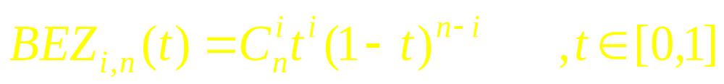
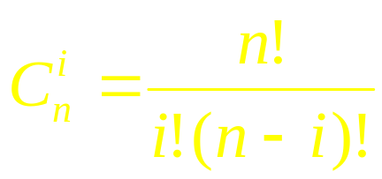
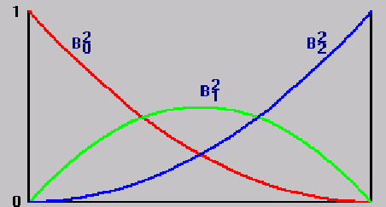
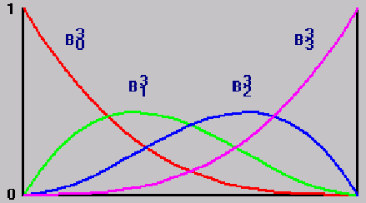
Bezier曲线（1/22）
Bezier基函数--Bernstein多项式的定义
哈工大计算机学院 苏小红

Slide 6
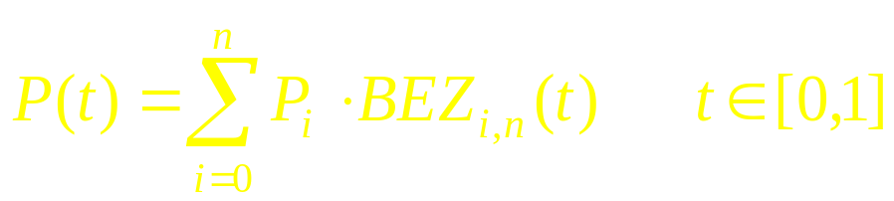
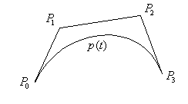
Bezier曲线（4/22）
Bezier曲线的定义
  n次多项式曲线P(t)称为n次Bezier曲线
  控制顶点
  控制多边形
哈工大计算机学院 苏小红

Slide 7
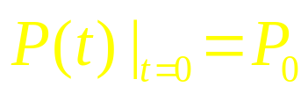
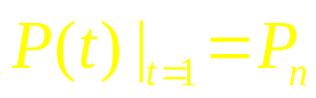
Bezier曲线（5/22）
Bezier曲线的性质
  端点位置
哈工大计算机学院 苏小红

Slide 8
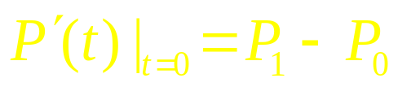
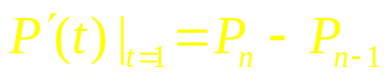
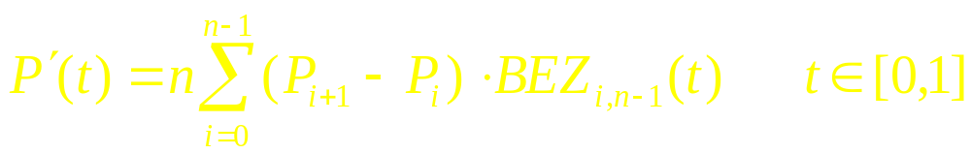
Bezier曲线（6/22）
  端点切矢量
    导数曲线
哈工大计算机学院 苏小红

Slide 9
Bezier曲线（8/22）
  对称性
    不是形状对称
    保持贝塞尔曲线全部控制点Pi的坐标位置不变，只是将控制点Pi的排序颠倒 ，曲线形状保持不变
说明起点和终点具有相同的性质
哈工大计算机学院 苏小红

Slide 10
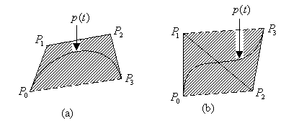
Bezier曲线（9/22）
  凸包性
    凸集
    凹集
    点集的凸包
      包含这些点的最小凸集
    Bezier曲线位于其控制顶点的凸包之内
哈工大计算机学院 苏小红

Slide 11
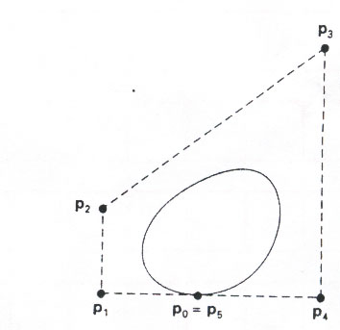

Bezier曲线（10/22）
  几何不变性
  多值性
  平面曲线的变差缩减性
哈工大计算机学院 苏小红

Slide 12
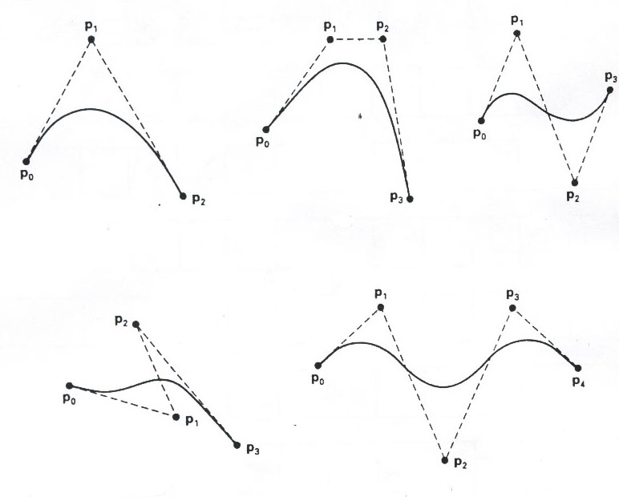
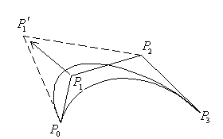
Bezier曲线（11/22）
  拟局部性
  形状的易控性（演示）
哈工大计算机学院 苏小红

Slide 13
Bezier曲线（12/22）
二次Bezier曲线
  n=2
  抛物线
P1
基函数
P(0.5)
P(0)
P(1)
P2
P0
M
哈工大计算机学院 苏小红

Slide 14
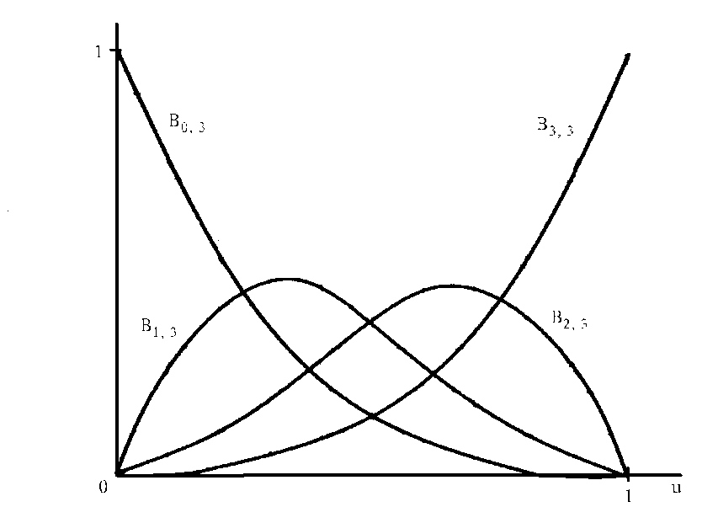
Bezier曲线（13/22）
三次Bezier曲线
  n=3
P2
P1
P(0)
P(1)
P0
P3
基函数
哈工大计算机学院 苏小红

Slide 15
Bezier曲线（14/22）
三次Bezier曲线的矩阵表示
哈工大计算机学院 苏小红

Slide 16
Bezier曲线（15/22）
递推公式--De Casteljau算法
  问题
    给定参数 ，计算
P(t)
t
哈工大计算机学院 苏小红

Slide 17
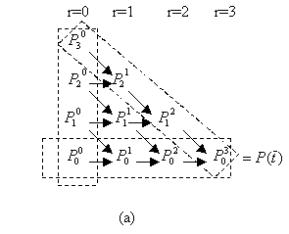
Bezier曲线（16/22）
  算法
  计算过程
表示点位于直线段上
哈工大计算机学院 苏小红

Slide 18
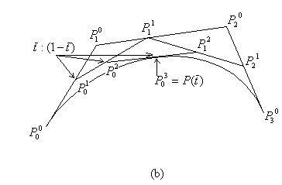
Bezier曲线（17/22）
  几何解释
哈工大计算机学院 苏小红

Slide 19
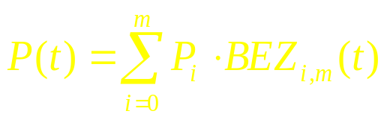
Bezier曲线（18/22）
曲线的拼接
哈工大计算机学院 苏小红

Slide 20
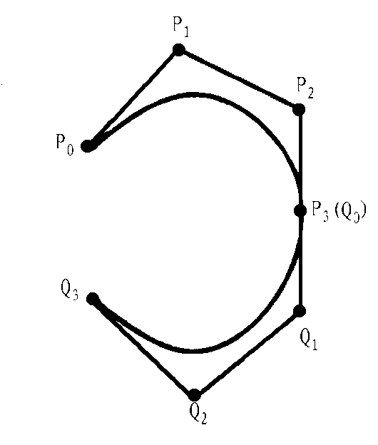

Bezier曲线（19/22）
  条件
  条件
  条件
三点共线，且Q₁,P_{m-1}在连接点的异侧
Q2P1 与Q1P2平行，且前者的长度为后者的2倍
哈工大计算机学院 苏小红

Slide 21
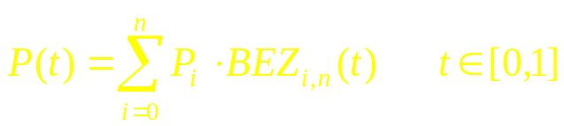

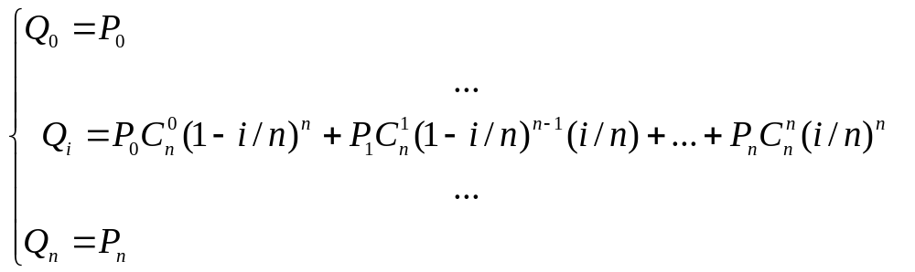
Bezier曲线（20/22）
反求控制顶点P_{i}
  给定n+1个型值点Q_{i}，要求构造一条Bezier曲线通过这些点
P1
Q1
P0
Q0
Qn
Pn
哈工大计算机学院 苏小红

Slide 22
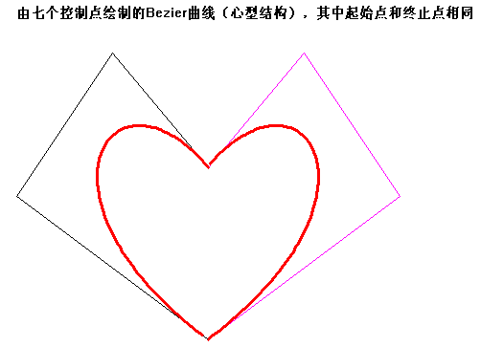
Bezier曲线（21/22）
优点：
  形状控制直观
  设计灵活
哈工大计算机学院 苏小红

Slide 23
Bezier曲线（22/22）
缺点：
  所生成的曲线与特征多边形的外形相距较远
  局部控制能力弱，因为曲线上任意一点都是所有给定顶点值的加权平均
  控制顶点数增多时，生成曲线的阶数也增高
  控制顶点数较多时，多边形对曲线的控制能力减弱
  曲线拼接需要附加条件，不太灵活
哈工大计算机学院 苏小红

Slide 24
第四章 曲线与曲面
概述
参数曲线基础
参数多项式曲线
三次Hermite曲线
Bezier曲线
B样条曲线
哈工大计算机学院 苏小红

Slide 25
B样条曲线（1/19）
产生：
  1946年，Schoenberg发表关于B样条函数的第1篇论文
  1973年前后，Gordon,Riesenfield,Forrest等人受到Bezier方法的启发，将B样条函数拓广成参数形式的B样条曲线
优于Bezier曲线之处：
  与控制多边形的外形更接近
  局部修改能力
  任意形状，包括尖点、直线的曲线
  易于拼接
  阶次低，与型值点数目无关，计算简便
哈工大计算机学院 苏小红

Slide 26

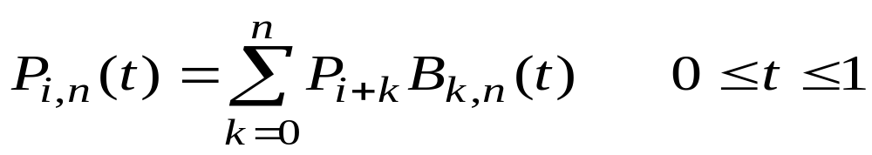
B样条曲线（2/19）
定义：
  给定m+n+1个空间向量 ，(k=0,1,…,m+n)，称n次参数曲线
  为n次B样条曲线的第i段曲线（i=0,1,…,m）
  它的全体称为n次B样条曲线，它具有C^{n-1}连续性
哈工大计算机学院 苏小红

Slide 27

B样条曲线（3/19）
m+n+1个顶点可生成m+1段n次曲线
  第0段：P0, P1, P2, …, Pn
  第1段： P1, P2, P3, …, Pn, Pn+1
  第2段： P2, P3, …, Pn, Pn+1, Pn+2
  第m段： Pm, …, Pn+m-1, Pn+m
哈工大计算机学院 苏小红

Slide 28
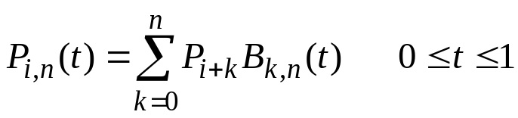
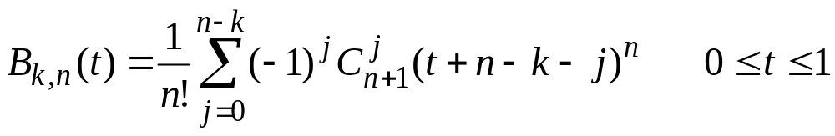
B样条曲线（4/19）
为简化记号，取i=0来代表样条中的任意一段
基函数为B样条函数
规定0/0=0
哈工大计算机学院 苏小红

Slide 29
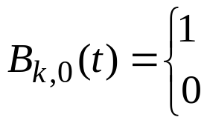
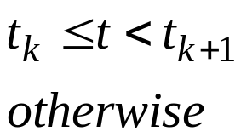
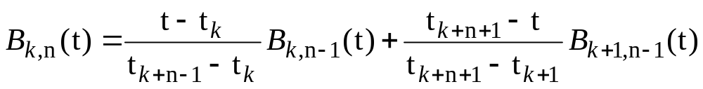
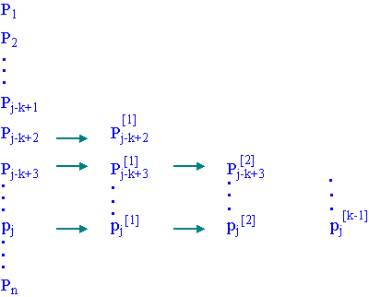
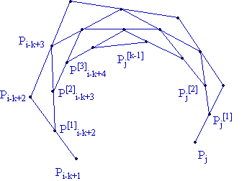
B样条曲线（4/19）
deboor-Cox递归公式
哈工大计算机学院 苏小红

Slide 30
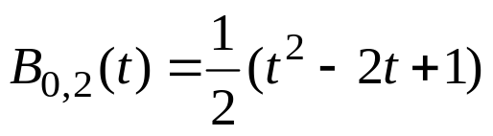
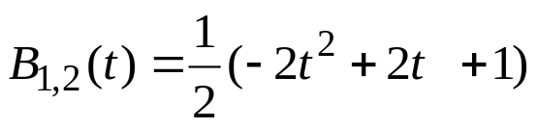
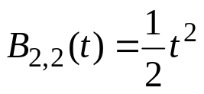
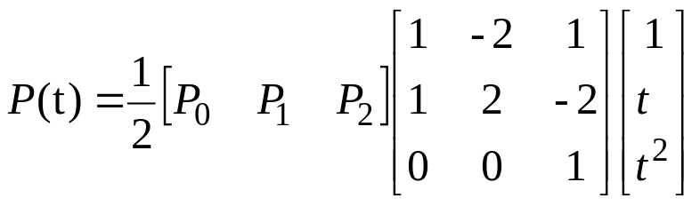
B样条曲线（5/19）
二次B样条
  n=2，抛物线
P1
P(0.5)
P(1)
P(0)
M
P2
P0
哈工大计算机学院 苏小红

Slide 31
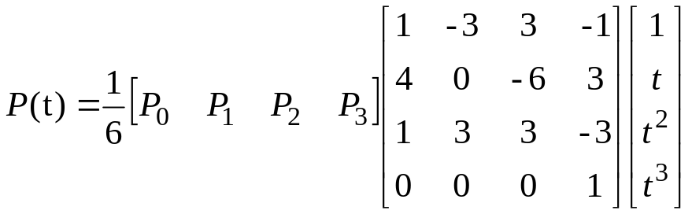
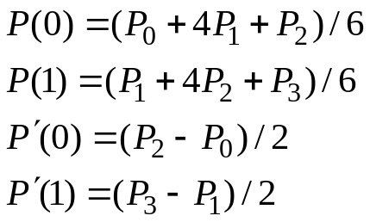
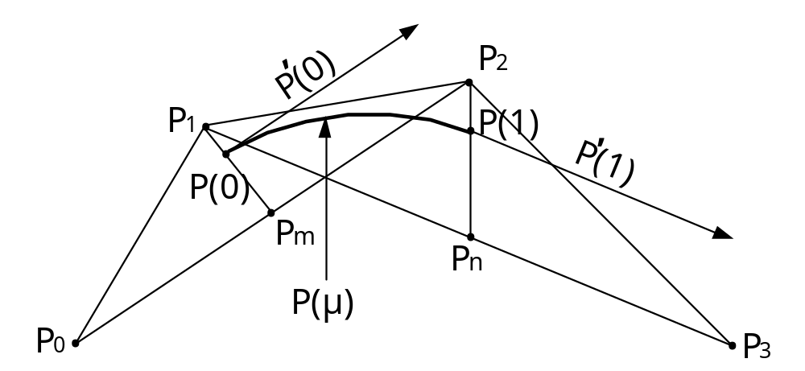
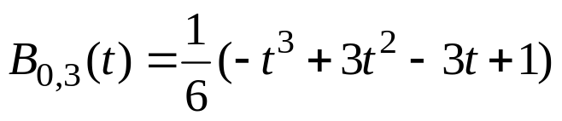
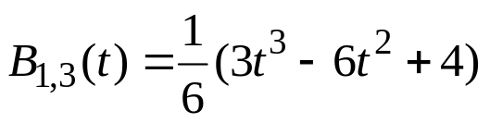
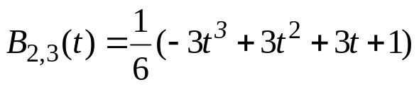
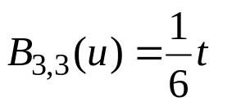
B样条曲线（6/19）
三次B样条
  n=3
P2
P1
P(t)
P0
哈工大计算机学院 苏小红
P3

Slide 32
B样条曲线（7/19）
三次B样条的C²连续性
  如果增加一个控制顶点P4，则前一段曲线是否会受影响？
P(t)
  下一段的起点信息和前一段的终点信息都只与P1P2P3有关
  P(t),P’(t),P”(t)均相等
P₄
哈工大计算机学院 苏小红

Slide 33
B样条曲线（8/19）
程序演示
哈工大计算机学院 苏小红

Slide 34
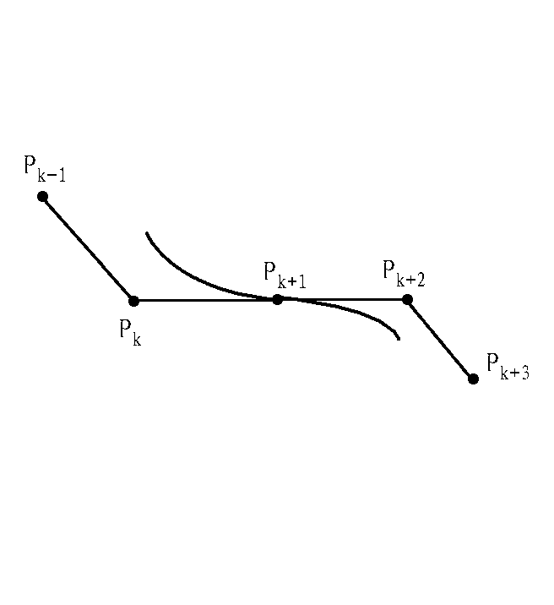
B样条曲线（9/19）
特殊外形设计
  三顶点共线
  位于控制多边形边上的一个点
P1
P(0)
P’(0)
P0
M
P2
P0
M
P(0)
P1
P2
哈工大计算机学院 苏小红

Slide 35
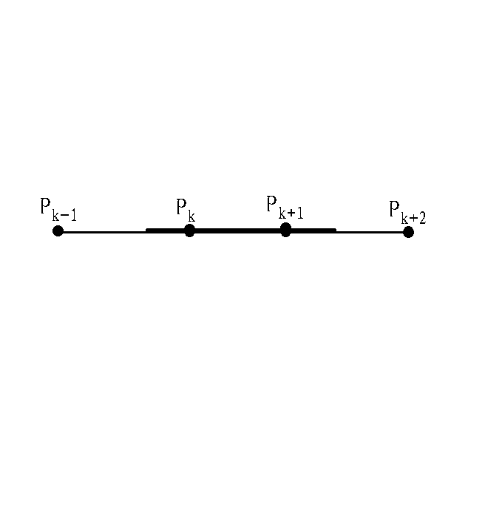
B样条曲线（10/19）
特殊外形设计
  四顶点共线
  含有直线段的曲线
P(0)
P(1)
P0
P1
M1
M2
P2
P3
哈工大计算机学院 苏小红

Slide 36
B样条曲线（11/19）
特殊外形设计
  两顶点重合
P1
P’(0)
P(0)
P0
M
P2
P1
P0
M
P(0)
P2
哈工大计算机学院 苏小红

Slide 37
B样条曲线（12/19）
特殊外形设计
  两顶点重合
  相切于控制多边形边的曲线
P2
P3
P1
P4
P5
P0
哈工大计算机学院 苏小红

Slide 38
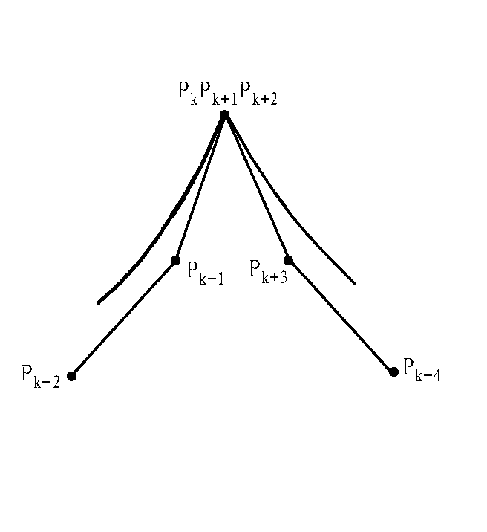
B样条曲线（13/19）
特殊外形设计
  三顶点重合
  含有尖点的曲线
P2
P3
P4
P1
P5
P6
P0
哈工大计算机学院 苏小红

Slide 39
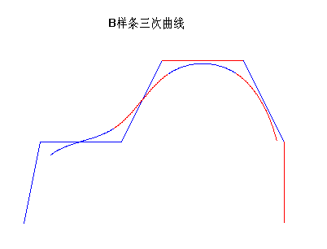
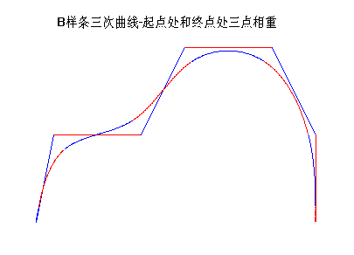
B样条曲线（14/19）
特殊外形设计
  如何构造通过控制多边形某一顶点的B样条曲线？
提示：
  将控制多边形的首尾两条边各延长1/6，将新的顶点置为二重顶点
  将控制多边形的首尾两条边各延长1/2，利用三点共线
哈工大计算机学院 苏小红

Slide 40
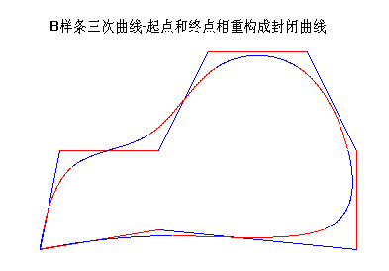
B样条曲线（14/19）
哈工大计算机学院 苏小红

Slide 41


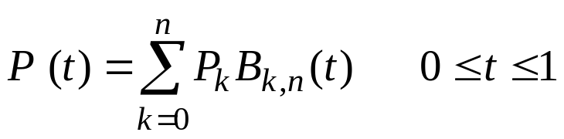
B样条曲线（15/19）
在数据拟合中的应用
  给定一组离散的型值点列，如何构造一条通过该组型值点的B样条曲线？
原问题：
  给定控制顶点 ，计算曲线上的点
反算拟合问题
  已知型值点列 ，计算控制顶点
哈工大计算机学院 苏小红

Slide 42

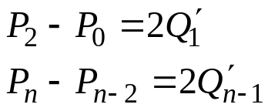

B样条曲线（16/19）
目标：构造三次B样条曲线通过型值点Q_{k}，k=1,2,…,n-1
反求控制顶点P_{k}， k=0,1,2,…,n-1,n
根据三次B样条曲线端点性质
补充两个边界条件
追赶法求解
哈工大计算机学院 苏小红

Slide 43
B样条曲线（17/19）
几种常见的边界条件：
  首末两端加上导数条件
    首末端导数难以给出
  在控制多边形首末两条边的延长线上分别外延一点
    三点共线导致端点曲率为0
  设P₁=P₀,P_{n}=P_{n-1}，重顶点
    是方法2中外延距离为0的特例
哈工大计算机学院 苏小红

Slide 44
B样条曲线（18/19）
SuXiaohong, LiDong, ZhangTianwen, A new method to build boundary conditions for nonuniform B-splines interpolation. Journal of Harbin Institute of Technology（In English）. 2000,7(4):59-62
苏晓红，李东，王宇颖．基于曲率参数的NURBS曲线插值．哈尔滨工业大学学报，2001,1,33(1):108-111
哈工大计算机学院 苏小红

Slide 45
B样条曲线（19/19）
优点：
  与控制多边形的外形更接近
  局部修改能力
  任意形状，包括尖点、直线的曲线
  易于拼接
  阶次低，与型值点数目无关，计算简便
缺点：
  不能精确表示圆
P
P '
(a) 控制点P改变前的曲线形状
(b) 控制点P改变到P '位置后的曲线形状
哈工大计算机学院 苏小红

Slide 46
B样条曲线
均匀B样条的缺点
  没有保留Bezier曲线的端点几何性质
    首末端点不再是控制多边形的首末顶点
    高于二次的均匀B样条曲线在端点处不再与控制多边形相切
k次准均匀B样条曲线
  两端节点具有k+1重复度
  所有内节点均匀分布
  除了两端k-1个节点区间外，其他区间上与k次均匀B样条基相同
哈工大计算机学院 苏小红

Slide 47





B样条曲线
k次准均匀B样条曲线
  给定n+1个控制顶点P_{i}(i=0,1,…,n)
  以二次准B样条曲线为例
二次Bernstein基
二次均匀B样条基
哈工大计算机学院 苏小红

Slide 48
B样条曲线（19/19）
非均匀B样条曲线
  与其他B类型B样条的不同点：
    给定n+1个控制顶点P_{i}(i=0,1,…,n)，欲定义k次非均匀B样条，还需确定节点向量T=[t₀,t₁,…,t_{n+k+1}]中具体的节点值
  对于开曲线，包括非周期闭曲线
    两端节点取重复度k+1，即t₀=t₁=…=t_{k}, t_{n+1}=t_{n+2}=…=t_{n+k+1}
    内节点取成规范化参数域，即[t_{k} ,t_{n+1}]为[0,1]
哈工大计算机学院 苏小红

Slide 49
NURBS曲线
NURBS方法的提出
  在飞机外形设计和绝大多数机械零件中常遇到许多由二次曲线弧和二次曲面表示的形状
    如机身框截面外形曲线
    叶轮既包含自由型曲面，也包含二次曲面
  B样条方法不能精确表示除抛物面外的二次曲面，只能给出近似表示
主要理由
  为了找到与描述自由型曲线曲面的B样条方法相统一的又能精确表示二次曲线弧和二次曲面的数学方法
哈工大计算机学院 苏小红

Slide 50



NURBS曲线
参数整多项式—〉分子分母分别是参数多项式与多项式函数的分式表示，是有理的
P₁
P2
双曲线
抛物线
哈工大计算机学院 苏小红
椭圆
P0
P1
P₀
直线
P₂

Slide 51
NURBS曲线
1991年，国际标准化组织（ISO）正式颁布了工业产品几何定义的STEP标准，作为产品数据交换的国际标准
  将NURBS作为定义工业产品形状的唯一数学方法
  自由型曲线曲面唯一用NURBS表示
哈工大计算机学院 苏小红

Slide 52
NURBS曲线
优点：
对标准曲面(如圆锥曲线、二次曲面、回转面等)和自由曲线曲面提供了统一的数学表示，便于工程数据库的存取和应用;
可通过控制点和权因子来灵活地改变形状;
计算稳定且速度快
非有理B样条、有理及非有理Bezier曲线曲面是NURBS的特例
缺点：
比一般的曲线、曲面定义方法更费存储空间和处理时间;
权因子选择不当会造成形状畸变
哈工大计算机学院 苏小红

